Slide 1

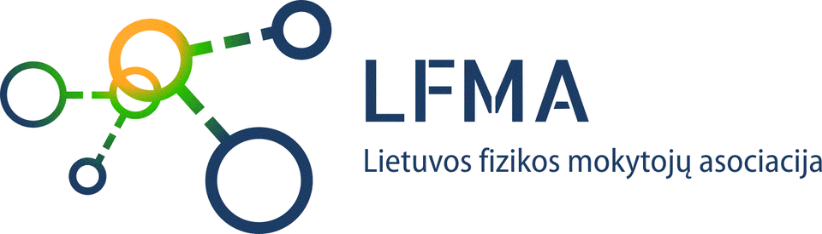
Šviesos banginių savybių pasireiškimas gamtoje ir pritaikymas praktikoje
IV gim. klasė
BP: Aptariami šviesos banginių savybių pasireiškimo gamtoje ir taikymo technikoje pavyzdžiai.

Slide 2
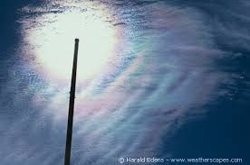

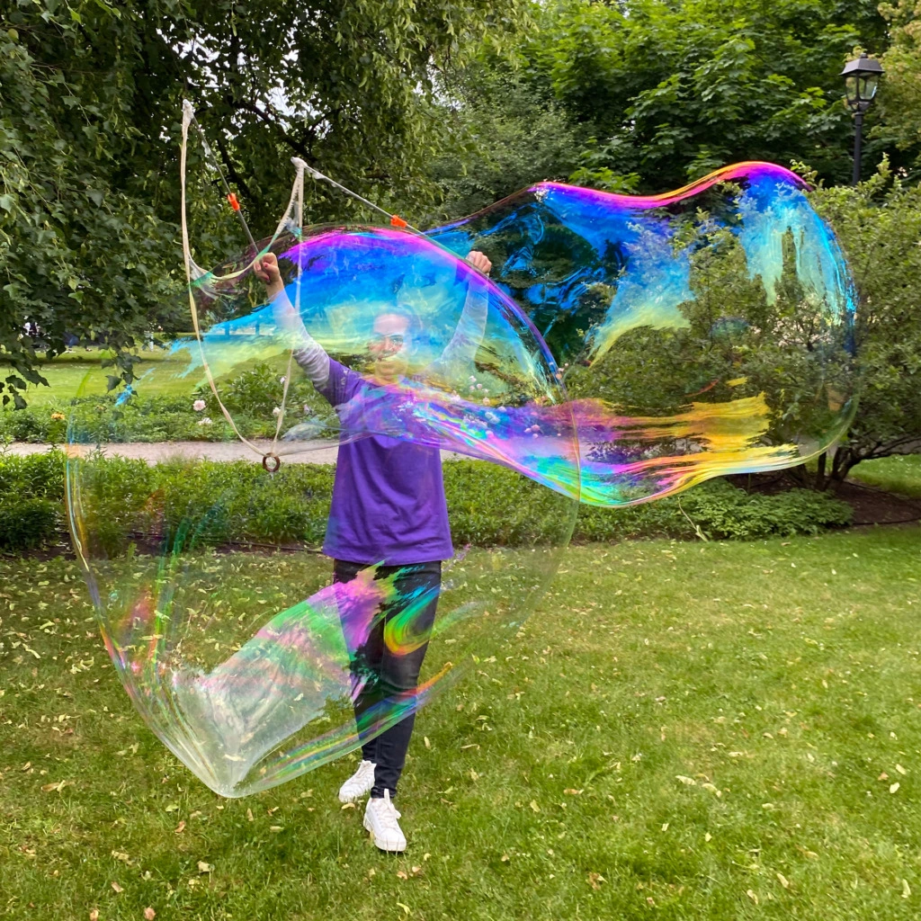
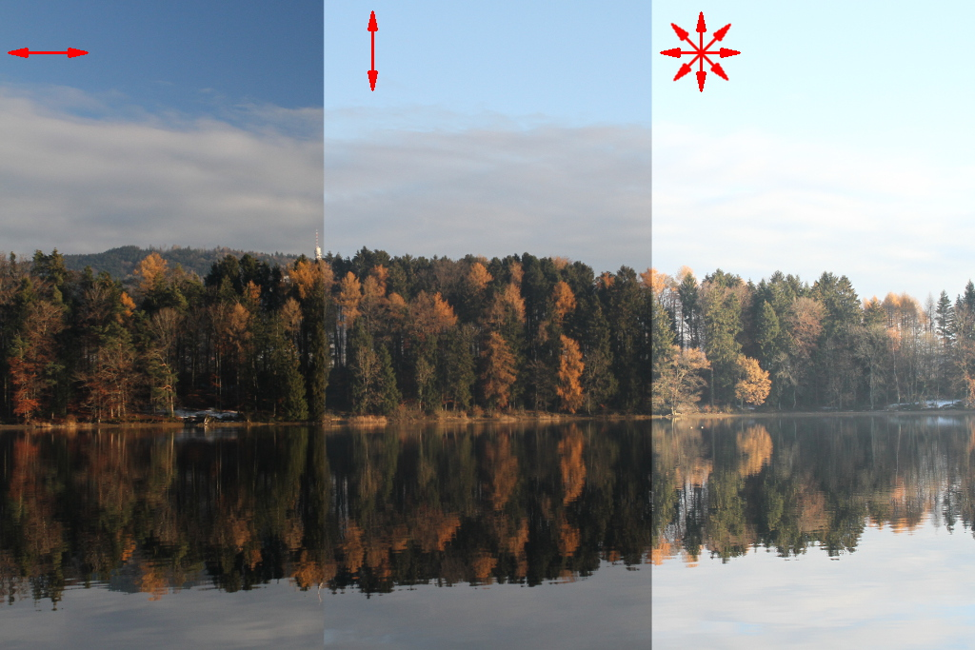
Šviesos banginių savybių pasireiškimas gamtoje
Notes:
https://www.weatherscapes.com/album.php?cat=optics&subcat=corona
https://pigu.lt/lt/vaikams-ir-kudikiams/pramogoms-lauke/
https://visostemos.lt/idomybes
https://www.giangrandi.org/optics/polarizer/polarizer.shtml

Slide 3
Šviesos bangines savybes patvirtinantys reiškiniai
Dispersija
Interferencija
Difrakcija
Poliarizacija

Slide 4
Šviesos dispersijos taikymas
Dispersijos taikymas
Chromatinė oberacija
Spektroskopas

Slide 5
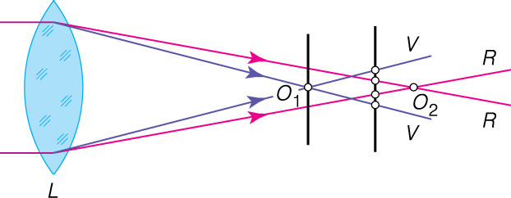
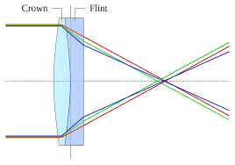
Šviesos disperijos praktinis pasireiškimas
Dėl šviesos dispersijos glaudžiamasis lęšis
violetinius spindulius židinyje surenka arčiau
nei raudonus. Todėl židinys nėra viename taške,
o pasiskirsto tarp O₁ ir O₂. Šioje atkarpoje telpa visų
ilgų šviesa, todėl židinys atrodo spalvotas praėjus
baltai šviesai.
Norint pašalinti chromatinės aberacijos poveikį,
lęšiai gaminami dvigubi, sudaryti iš skirtingų rūšių
medžiagų. Vienas lęšis – glaudžiamasis – yra mažesnės
laužiamosios gebos, kitas – sklaidomasis – didesnės
laužiamosios gebos.
Chromãtinė aberãcija
Notes:
https://www.vle.lt/straipsnis/chromatine-aberacija/
Pečiuliauskienė Palmira. Fizika. Svyravimai ir bangos. XI–XII kl. UAB „Šviesa“, 2014. (p. 174–179)
https://chineselens.com/lt/achromatic-lenses-guides/

Slide 6
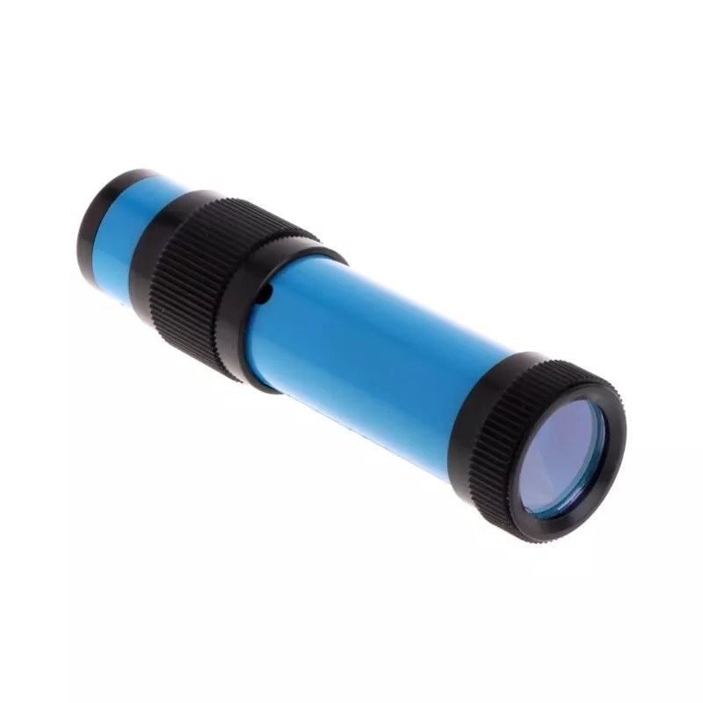
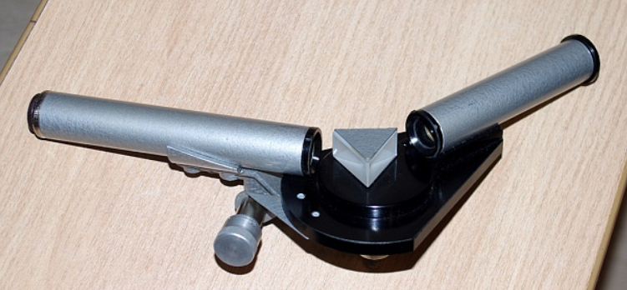
Šviesos dispersijos praktinis pritaikymas
Spektroskopai, spektrometrai – prietaisai , kurias gaunami ir tiriami spektrai, Juos analizuojant, nustatoma kiekybinė ir kokybinė medžiagų sudėtis.
Notes:
https://www.ebay.com.my/itm/284282373178

Slide 7
Šviesos bangų interferencijos taikymas technikoje
Interferencijos reiškinys plačiai taikomas įvairiuose matavimo bei kontrolės priemonėse
Interferencijos taikymas
Interferometrai
Mažų mechaninių poslinkių matavimas
Optikos skaidrinimas
Paviršiaus apdirbimo kokybės nustatymui
Holografija
Notes:
komentarai

Slide 8
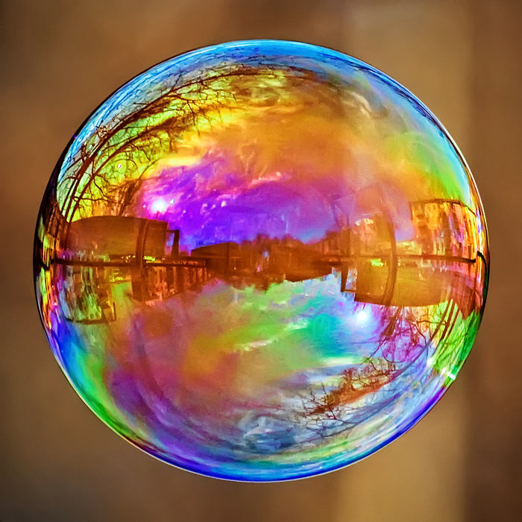
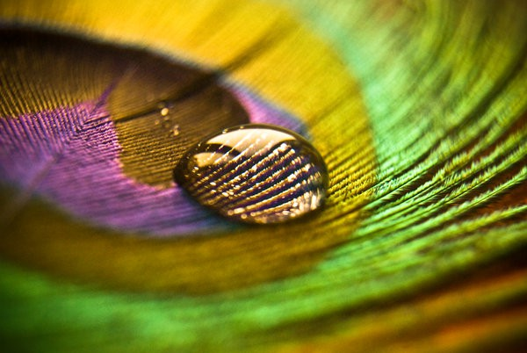
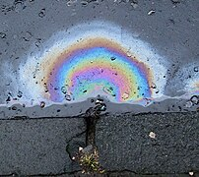
Interferencijos reiškiniai gamtoje
Pavlino plunksnos
Plonas tepalų sluoksnis ant vandens
Muilo burbulo
Notes:
https://en.wikipedia.org/wiki/Wave_interference

Slide 9
Interferometrai
Optiniame interferometre šviesos pluoštas specialiu optiniu įtaisu perskiriamas į du ar daugiau koherentinių pluoštelių, kurie nueina skirtingus optinius kelius ir susikirtę interferuoja sukurdami vienodo storio arba vienodo polinkio interferencines juosteles.
Interferencinį vaizdą lemia interferuojančių pluoštelių perskyrimo būdas, jų skaičius, santykinis intensyvumas, spinduolio matmenys ir tipas, spinduliuotės spektras.
Pagal interferuojančių pluoštelių skaičių optiniai interferometrai yra dvispinduliniai ir daugiaspinduliniai. Jų yra įvairių konstrukcijų.
Lazerinio interferometro šviesos šaltinis yra lazeris, jie naudojami holografiniams vaizdams kurti.
Lazerinio interferometro atmaina yra skaidulinis optinis interferometras, kuriame koherentinės bangos sklinda skaiduliniu šviesolaidžiu.
Notes:
https://www.vle.lt/straipsnis/interferometras/

Slide 10
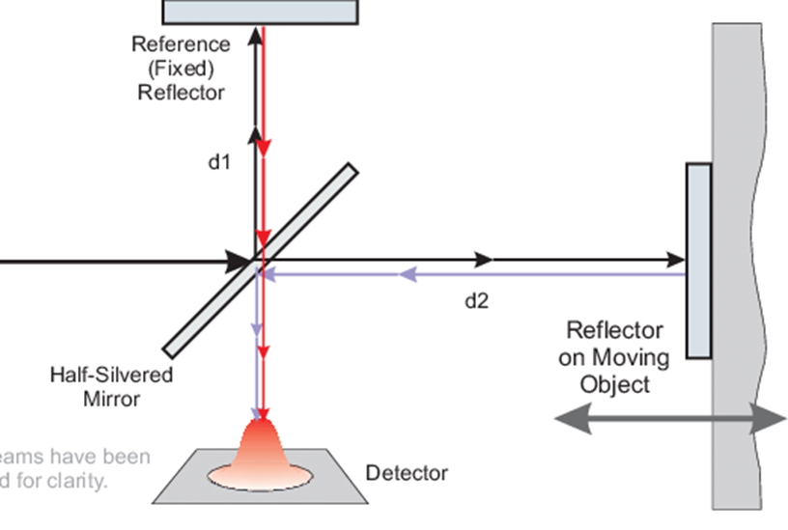
Interferometro principinė schema
Lazerio spindulys patenka į pluošto daliklį – pasidabruotą pusiau skaidų veidrodį, kuris su spinduliu sudaro apytikriai 45° kampą.
Spindulys padalijamas į du vienodo intensyvumo pluoštus. Vienas iš jų sklinda lygiagrečiai pradinei šviesos pluošto sklidimo krypčiai ir atsispindi nuo judamojo veidrodžio, kitas – statmenai ir atsispindi nuo nejudamojo veidrodžio.
Abu spinduliai vėl pasiekia pluošto daliklį ir, atsispindėję nuo jo ar perėję jį, yra suvedami tarpusavyje.
Detektoriuje (ekrane) matomas interferencinis vaizdas – šviesūs ir tamsūs žiedai (arba juostos).
Judamojo veidrodžio padėtis valdoma ir jo poslinkis matuojamas sraigtiniu mikrometru.
Notes:
https://www.researchgate.net/profile/Daniel-Abramovitch/publication/261347353/figure/fig10/AS:668507138179079@1536395930539/Basic-Michelson-Interferometer.png
chrome-extension://efaidnbmnnnibpcajpcglclefindmkaj/https://www1066.vu.lt/images/laboratoriniai_nauji/LD9_vu.pdf

Slide 11
Interferometrų taikymas
Matavimo ir tyrimo įvairiais interferometrais metodai (interferometrija) yra labai tikslūs (galima pasiekti net λ/200 tikslumą).
Analizuojant interferometru gautą interferencinį vaizdą (iš juostų formos, pločio, poslinkio) galima nustatyti vieną arba kelis matuojamus dydžius, tirti sparčius reiškinius (pvz., plazmoje, tam naudojami lazeriniai interferometrai).
Naudojant lazerius, kompiuterius ir fotoelektrinį registravimo metodą sukurti automatizuoti patikimi ir labai tikslūs interferenciniai matavimo metodai.
Optiniai interferometrai naudojami spinduliuotės spektro linijų sandarai tirti, spektro linijų bangos ilgiams, skaidrių medžiagų lūžio rodikliui, absoliutiems ir santykiniams kalibrų ilgiams ir detalių mechaniniams poslinkiams matuoti, optinių detalių (veidrodžių, lęšių, prizmių) formai, jų paviršiaus mikroreljefui ir deformacijai tirti, paviršių švarumui kontroliuoti, žvaigždžių kampiniams matmenims matuoti.
Interferometrai naudojami spektroskopijoje, astrofizikoje, refraktometrijoje, defektoskopijoje ir kitur.
Notes:
https://www.vle.lt/straipsnis/interferometras/

Slide 12
Optinių paviršių kokybės tyrimas (1)
Optinių prietaisų detalių paviršiai turi būti tikslūs ir kokybiški. Plokštieji veidrodžiai arba sferiniai paviršiai neturi skirtis nuo atitinkamų idealiųjų geometrinių paviršių daugiau nei nedidele bangos ilgio dalimi (interferencinės juostelės pločio dalimi). Tokios aukštos kokybės optiniai paviršiai kontroliuojami interferenciniais metodais.
Tam naudojamas specialus optinis kalibras (etaloninis stiklas), pagamintas iš gretasienės plokštelės, kurios vienas paviršius skiriasi nuo plokščiojo ne daugiau kaip 0,1 bangos ilgio.

Slide 13
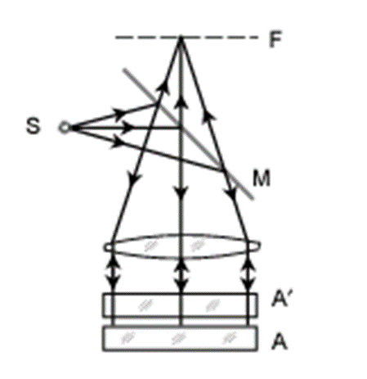

Optinių paviršių kokybės tyrimas(2)
Kontroliuojamasis paviršius prispaudžiamas prie kalibro taip, kad tarp jų susidarytų plonas oro tarpelis. Sklindant šviesai šiuo oro tarpeliu, susikuria vienodo storio interferencinės juostelės, kurios stebimos F įrenginiu.
Jei plokštelių paviršiai yra idealiai plokšti, tarp jų susidaro taisyklingas pleištas ir interferencinės juostelės bus tiesės, lygiagretės su pleišto briauna (a pav.). Visokie nuokrypiai nuo plokštumos sukurs sudėtingą interferencinį vaizdą, nusakantį paviršiaus neatitikimą idealiajam (b, c pav.).
A‘ – tiriamoji plokštelė
A – optinis kalibras
M – pusskaidrus veidrodis
S – šviesos šaltinis
Notes:
chrome-extension://efaidnbmnnnibpcajpcglclefindmkaj/https://fmf61.wordpress.com/wp-content/uploads/2009/09/v-salna-optika.pdf

Slide 14
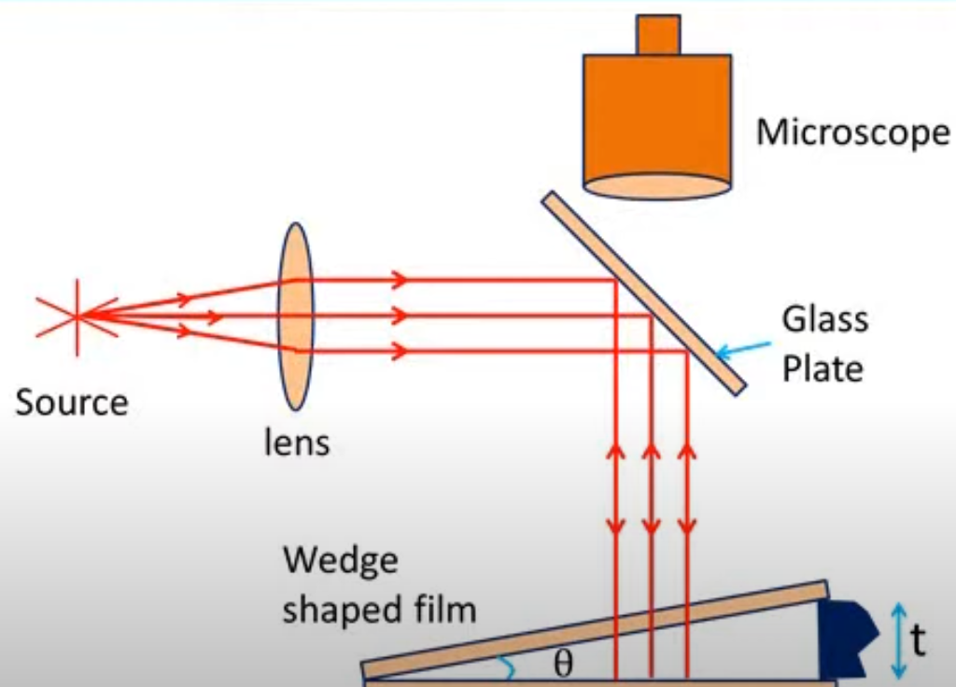
Mažų mechaninių poslinkių matavimas
Įrangos schema susideda iš šviesos šaltinio, mikroskopo, dviejų plokštumų, kurios sudaro tarpusavyje mažą kampą, lęšio, veidrodžio. Mažo daikto matmenų matavimas pagrįstas interferencinių juostų poslinkiu, kai tarp plokštelių padidėja
atstumas.
Notes:
https://www.youtube.com/watch?v=DWUytq4Lkrs

Slide 15
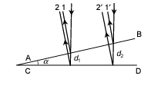
Mažų mechaninių poslinkių matavimas(2)
Dvi plokštumos AB ir CD sudaro mažo kampo α pleištą. Krintant į pleištą lygiagrečių spindulių pluošteliui, matomos vienodo storio interferencinės juostelės, lygiagrečios su pleišto briauna. Kadangi kampas α mažas, geometrinis spindulių eigos skirtumas lygus 2d, čia d - pleišto storis spindulių atspindžio vietoje.
Jei pleištas yra ore ir pleišto medžiagos lūžio rodiklis n didesnis už oro, tai 1 spindulys, atsispindėjęs nuo paviršiaus AB, keičia fazę dydžiu π.
Optinis eigos skirtumas ∆d₁ tarp spindulių 1 ir 2 šviesiai juostelei bus lygus:
∆d₁= 2d₁n – λ/2 = mλ
Kai storis įgyja kitokią vertę d₂, kad eigos skirtumas tampa lygus (m + 1)λ/2, nagrinėjamame taške vėl susikuria šviesi juostelė. Tada tenkinama tokia lygybė:
∆d₂ = 2d₂n – λ/2 = (m + 1)λ .
Taigi pasislinkus interferenciniam vaizdui per vieną juostelę, pleišto storis konkrečioje vietoje pakinta tokiu dydžiu: d₂ – d₁ = λ/2n. Tokiu metodu galima išmatuoti 10⁻⁵ cm eilės storio pokyčius.
Notes:
chrome-extension://efaidnbmnnnibpcajpcglclefindmkaj/https://fmf61.wordpress.com/wp-content/uploads/2009/09/v-salna-optika.pdf

Slide 16
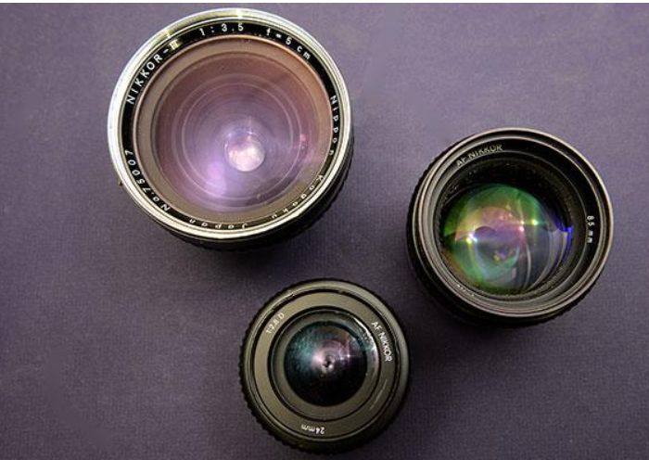
Optikos skaidrinimas (1)
Siekiant objekto atvaizde išvengti atspindžių poveikio objektyvo lęšiai padengiami specialiomis skaidrinamosiomis dangomis (optikos skaidrinimas).
Nupoliruotas stiklo paviršius atspindi apie 4% statmenai krintančios į jį šviesos. Šiuolaikiniai optiniai prietaisai turi sudėtinga lęšių sistemą, todėl šviesos energijos nuostoliai yra dideli, vaizdas gaunamas nekokybiškas.
Notes:
https://www.shutterbug.com/content/why-lens-coatings-are-so-important-these-lovely-layers-are-more-just-pretty-face

Slide 17
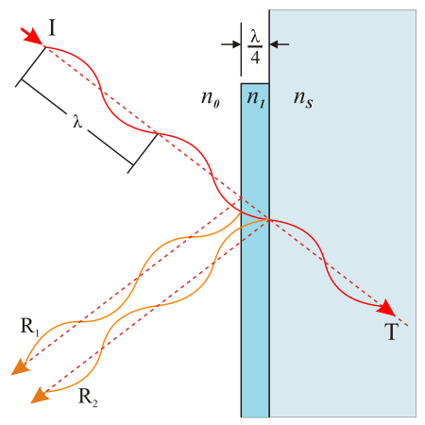
Optikos skaidrinimas (2)
Optinio prietaiso paviršius padengiamas skaidre plona plėvele, kurios absoliutinis lūžio rodiklis n₁ mažesnis už optinio prietaiso lūžio rodiklį
Plėvelės storis turi būti toks, kad atsispindėjusios bangos slopintų vienas kitą, būtų interfefencijos minimumas.
Optinį prietaisą apšviečia balta šviesa ir nuslopinti visų bangų ilgių šviesą neįmanoma, todėl plėvelės storį parenka tokį, kad slopintų bangas vidutinio diapazono (500- 600 nm)
Slopinimas violetinės ir raudonos spektro dalies vyksta nežymiai, todėl lęšių spalva atrodo alyvinė.
Notes:
Pečiuliauskienė Palmira. Fizika. Svyravimai ir bangos. XI–XII kl. UAB „Šviesa“, 2014. (p. 174–179)

Slide 18
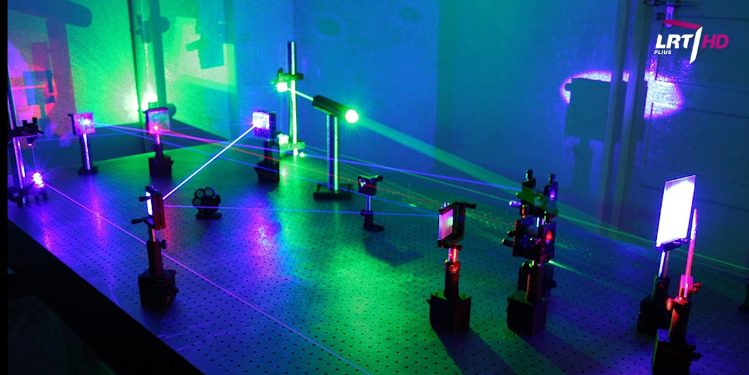
Holografija
Optine holografija vadinamas šviesos bangų struktūros užrašymo ir atkūrimo metodas, struktūros užrašymo ir atkūrimo metodas, grindžiamas koherentinių koherentinių šviesos bangų šviesos bangų difrakcija ir interferencija.
Notes:
Pasiūlome pažiūrėti Mokslo sriubos filmuką https://www.youtube.com/watch?v=0jY-793uqxs

Slide 19
Šviesos bangų difrakcijos taikymas technikoje
Difrakcijos taikymas
Optinių prietaisų skiriamoji geba
Astronomija

Slide 20
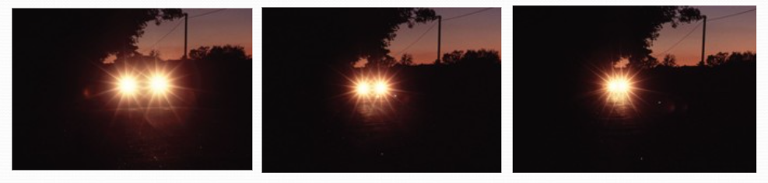
Optinių prietaisų skiriamoji geba
Difrakcija riboja mikroskopų ir teleskopų skiriamąją gebą, nustatydama, kiek ryškiai jie gali matyti smulkias detales.
Optinių prietaisų skiriamąją gebą apibrėžiame kaip tuos prietaisus
sudarančių sistemų gebėjimą atskirti atskirus objektus ar jų dalis.
Notes:
https://slideplayer.com/slide/10302411/

Slide 21
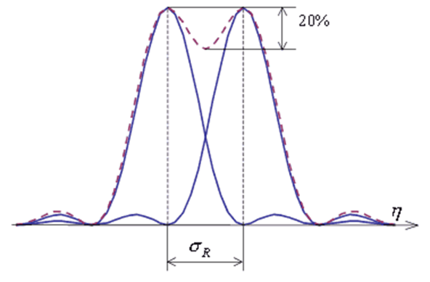
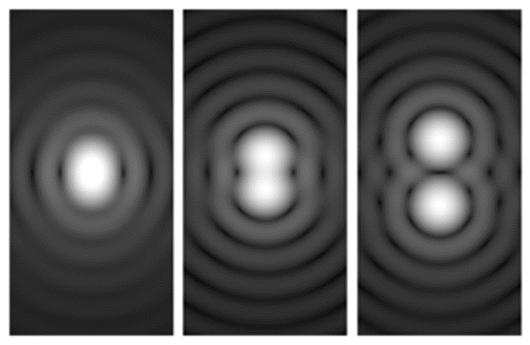
Skiriamosios gebos kriterijus
Reilis nustatė tokį skiriamosios gebos kriterijų: du taškiniai spinduoliai atskiriami vienas nuo kito, jei vieno jų difrakcinio vaizdo centrinis maksimumas yra kito spinduolio difrakcinio vaizdo pirmame minimume.
Šiame spinduolių intensyvumo skirstinyje
dviejų artimų taškų vaizde 20 % taškų bus
suvokiami kaip atskiri.
θ
Notes:
https://en.wikipedia.org/wiki/Angular_resolution
chrome-extension://efaidnbmnnnibpcajpcglclefindmkaj/http://www.biofotonika.ff.vu.lt/wp-content/uploads/2012/09/LD_Biologini%C5%B3-objekt%C5%B3-vaizdinimas.pdf

Slide 22
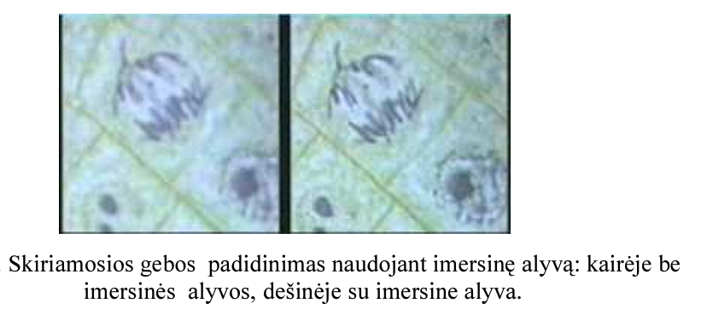
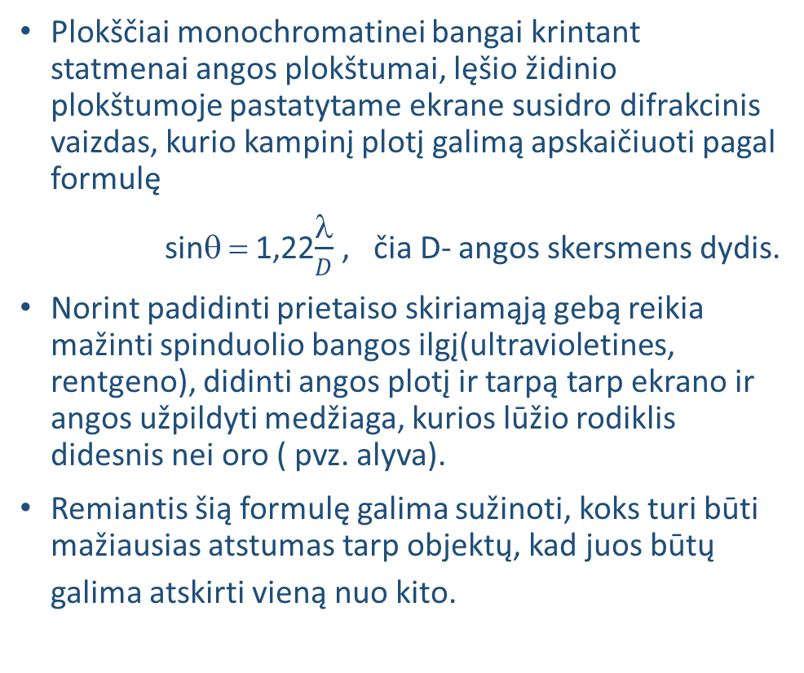
Kaip padidinti skiriamąją gebą?
Plokščiai monochromatinei bangai krintant statmenai angos plokštumai, lęšio židinio plokštumoje pastatytame ekrane susidro difrakcinis vaizdas, kurio kampinį plotį galimą apskaičiuoti pagal formulę
sinθ = 1,22$\frac{λ}{D}$ , čia D- angos skersmens dydis.
Norint padidinti prietaiso skiriamąją gebą reikia mažinti spinduolio bangos ilgį(ultravioletines, rentgeno), didinti angos plotį ir tarpą tarp ekrano ir angos užpildyti medžiaga, kurios lūžio rodiklis didesnis nei oro ( pvz. alyva).
Remiantis šią formulę galima sužinoti, koks turi būti mažiausias atstumas tarp objektų, kad juos būtų galima atskirti vieną nuo kito.
Notes:
https://en.wikipedia.org/wiki/Angular_resolution
chrome-extension://efaidnbmnnnibpcajpcglclefindmkaj/http://www.biofotonika.ff.vu.lt/wp-content/uploads/2012/09/LD_Biologini%C5%B3-objekt%C5%B3-vaizdinimas.pdf

Slide 23
Difrakcijos taikymas astronomijoje
Teleskopai su difrakcinėmis gardelėmis. Iš kosminių objektų surenkama šviesa patenka ne į prizme (spektroskopo pagrindinė dalis), o į atspindžio difrakcinę gardelę, kuri taip pat šviesą išskaido į spektrą. Teleskopai lęšio židinio plokštumoje turi diafragmą su plyšiu. Toks spektro davimo būdas leidžia astronomams ištirti žvaigždžių, galaktikų ir ūkų cheminę sudėtį, suteikiant įžvalgų apie jų formavimąsi ir evoliuciją.
Klausimas: Dauguma astronomų šiais laikais naudoja difrakcijos gardeles, o ne prizmes. Kam manote kodėl?
Ats. Kai šviesa praeina pro prizmę dalis šviesos sugeriama arba išsklaidoma, o difrakcinė gardelė turi labai mažą šviesos energijos sklaidą, didžioji jos dalis pasiekia detektorių

Slide 24
Poliarizuotos šviesios taikymas
Polizizãciniai prietaisai, optiniai prietaisai, skirti poliarizuotajai šviesai gauti, ją aptikti ir analizuoti.
Poliarizuotoji šviesa naudojama fotometriniuose ir pirometriniuose matavimuose, kristalooptiniams reiškiniams, įtempiams skaidriuose modeliuose, optiškai aktyvių terpių poliarizacijos plokštumos sukimui tirti ir kitur.
Poliarizuotoje šviesoje tiriami mineralai, biologiniai objektai.

Slide 25
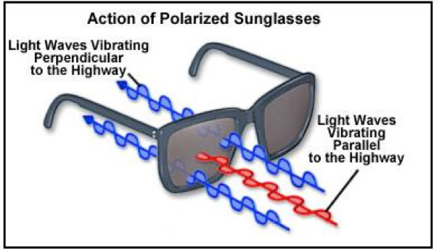
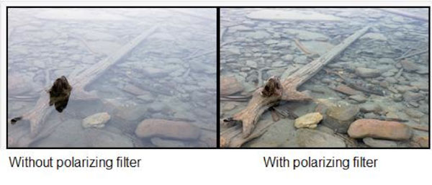
Poliarizuotos šviesios taikymas
Poliarizaciniai filtrai - naudojami saulės akinių gamyboje, siekiant apsaugoti žmogaus akis nuo akinimo.
Poliarizaciniai filtrai taip pat naudojami fotografijoje. Jie naudojami fotografuojant šviesą atspindinčius paviršius (vandenį, stiklą), bei dangų, kuris be poliarizuojančio filtro atrodo šviesesnis, negu fotografuojant su filtru.
Notes:
https://www.2020mag.com/article/the-physics-of-polarizing-filters

Slide 26
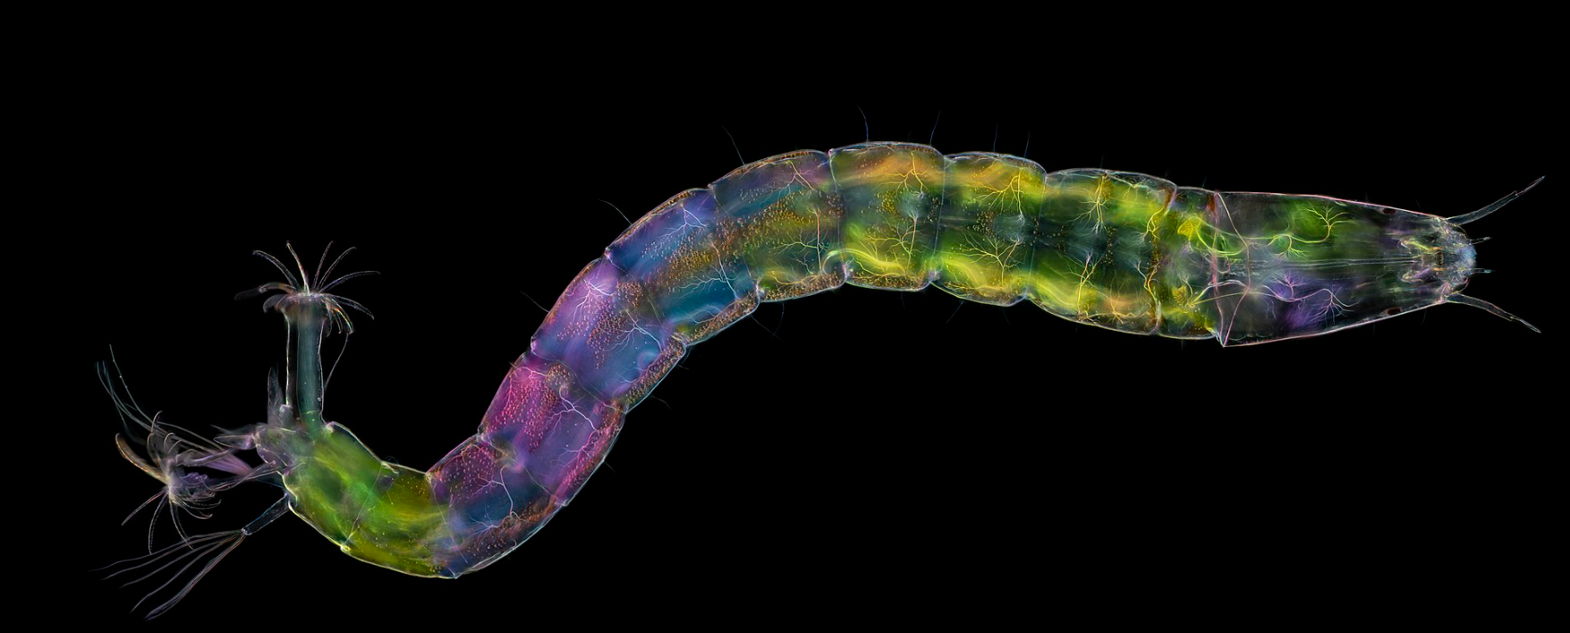
Poliarizuotos šviesos mikroskopija
poliarizãcinis mikroskòpas, optinis mikroskopas, naudojamas anizotropiniams bandiniams (kristalams, mineralams, metalų lydiniams, kai kuriems augalų ir gyvūnų audiniams, skysčiams, polimerams) tirti poliarizuotojoje šviesoje..
Vidaus lervos vidaus organų vaizdavimas naudojant dvigubą lūžio ir poliarizuotos šviesos mikroskopiją
Notes:
https://en.wikipedia.org/wiki/Polarized_light_microscopy
https://www.vle.lt/straipsnis/poliarizacinis-mikroskopas/

Slide 27
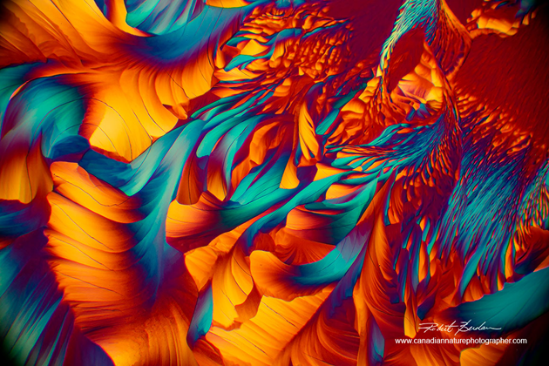
Poliarizuotos šviesos mikroskopija
Kitaip negu įprastas optinis mikroskopas, poliarizaciniame mikroskope poliarizatoriai dedami prie šviesos šaltinio ir prie okuliaro, orientuoti taip, kad poliarizacijos plokštumos būtų viena kitai statmenos. Kai bandinys dedamas tarp poliarizatorių, jis skirtingai sugeria arba atspindi poliarizuotą šviesą, priklausomai nuo jos savybių, todėl galima stebėti vidinę bandinio struktūrą ir savybes.
Aminorūgštis
Nuotraukos įvairių kristalų, skysčių bei gyvųjų organizmo tampa meno sritimi.
Notes:
Mikroskopo su poliarizuotais stiklais veikimo principas https://www.azolifesciences.com/article/Applications-of-Polarized-Light-Microscopy.aspx

Slide 28
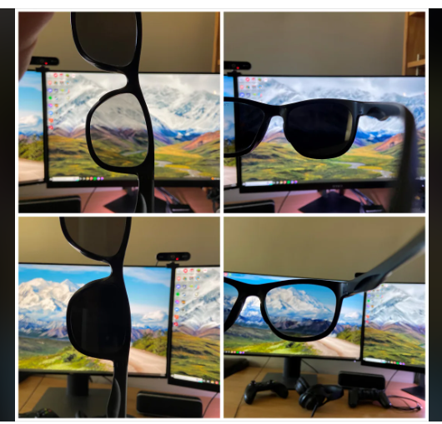
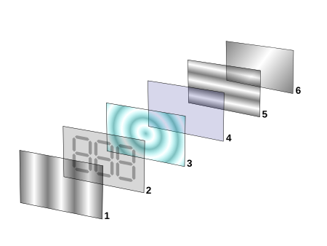
LCD monitoriai
Skystųjų kristalų monitorių veikimo principas pagrįstas kristalų molekulių poliarizacijos savybėmis. Šios molekulės gali perduoti tik tą šviesos komponentą, kurio elektromagnetinės indukcijos vektorius yra lygiagrečioje poliaroido (kristalinės molekulės) optinėje plokštumoje.
Notes:
https://lt.wikipedia.org/wiki/Skystakristalis_monitories
https://www.reddit.com/r/mildlyinteresting/comments/w2okte/both_my_monitors_are_polarized_but_in_opposite/

Slide 29
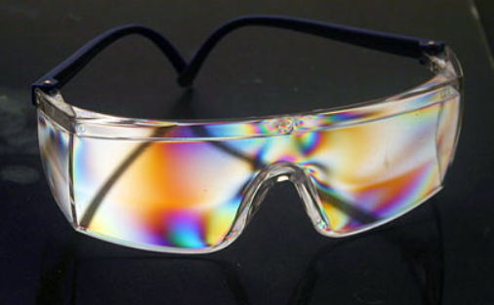
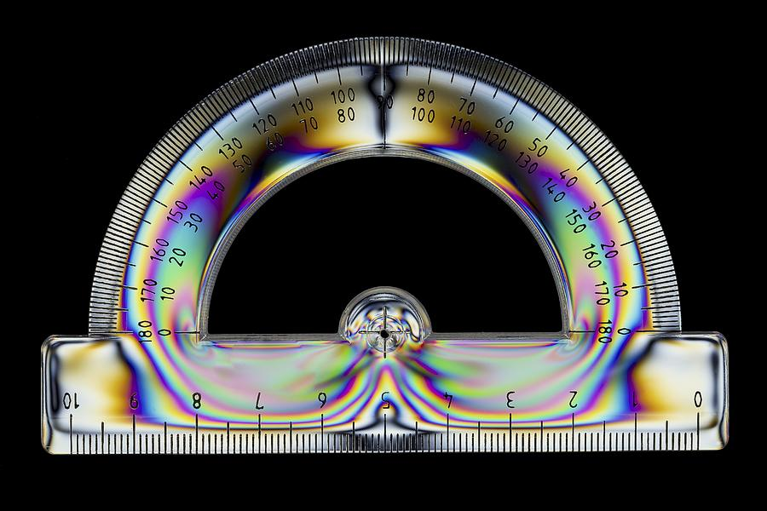
Poliarizuotos šviesos taikymas skaidrių konstrukcijų įtempimams tirti
Notes:
https://sciencephotogallery.com/featured/1-photoelastic-stress-of-a-protractor-pasieka.html

